Slide 1



ESTUDIO INTEGRADO CON EL SISTEMA DE IMPULSOS LIDAR EN EL CANTÓN PEDERNALES
2015
Eduardo Almeida Reyes
COMISIONES DE HISTORIA, GEOGRAFÍA Y CARTOGRAFÍA
IPGH- Ecuador

Slide 2
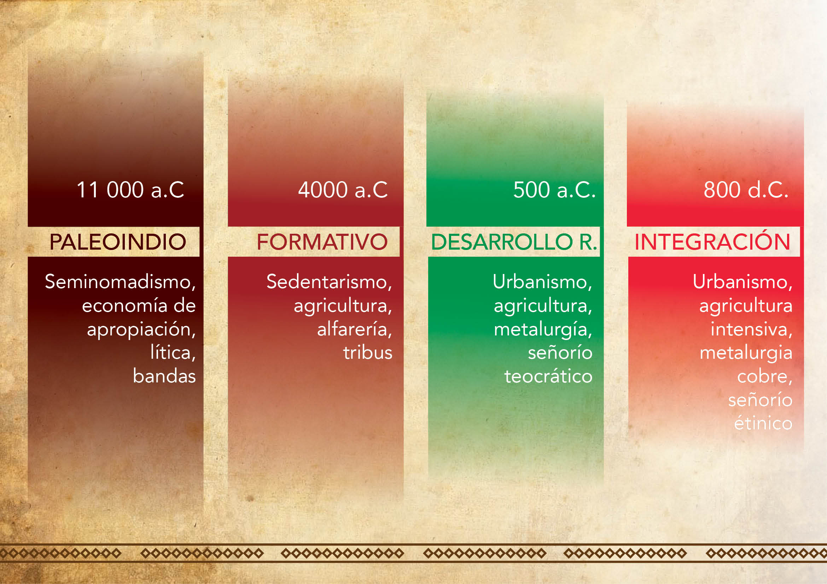

Slide 3
ANTECEDENTES HISTÓRICOS
PRIMERAS DESCRIPCIONES DE LA COSTA ECUATORIANA
Relación Sámano-Xerez. 1527, En Porras Barrenechea, 1967
Cargo de los quintos de la real hacienda cobrados en Coaque.1531. AGI. En T. Hampe
Relación francesa de la conquista del Perú. 1534, En Porras Barrenechea, 1967.
Advertencias de Juan Ruiz de Arce a sus sucesores. 1543. En Canilleros de, 1955.
Jerónimo Benzoni. La historia del Nuevo Mundo. 1565. U. San Marcos, 1967
Relación del descubrimiento del Perú que hizo Diego de Trujillo….1571. En Canilleros de, 1955
Pedro Pizarro. Relación del descubrimiento y conquista de los reinos del Perú. 1571. U. Católica del Perú, 1983

Slide 4
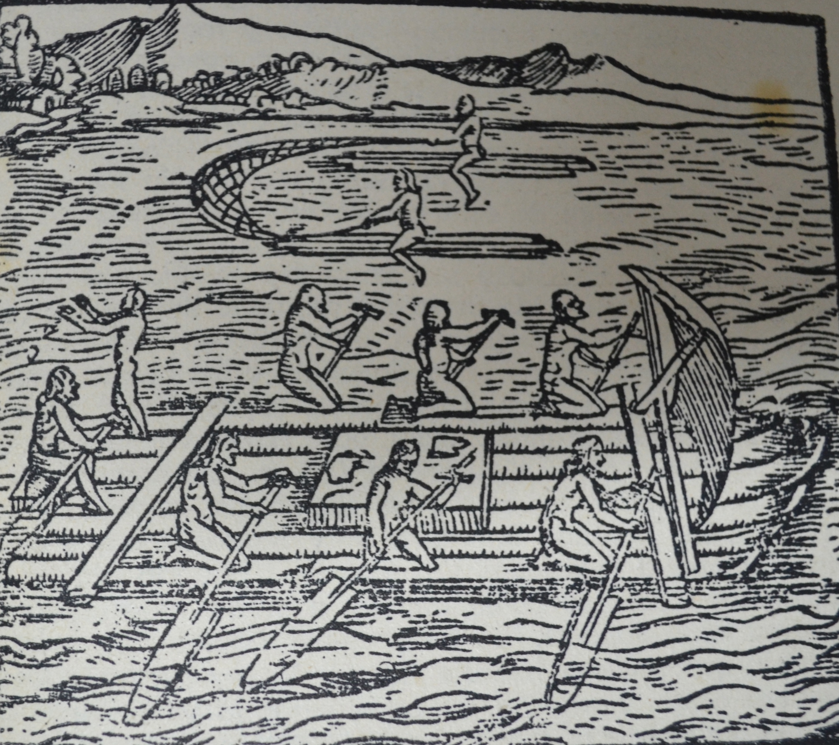
DESCRIPCIÓN DEL ESPACIO CULTURAL
TOPONIMIA NATIVA
NAVEGACIÓN-1565-BENZONI
ATACAMEZ
COJIMÍES
COAQUE
SALANGO
CANCEBÍ
PASAO

Slide 5
DESCRIPCION DEL ESPACIO CULTURAL
NATURALEZA
ARQUITECTURA
Bosques densos
Pantanos
Manglares
Altas temperaturas
Ciudad con casas de piedra
Pueblo de Coaque
Gran pueblo que se dice Coaque

Slide 6
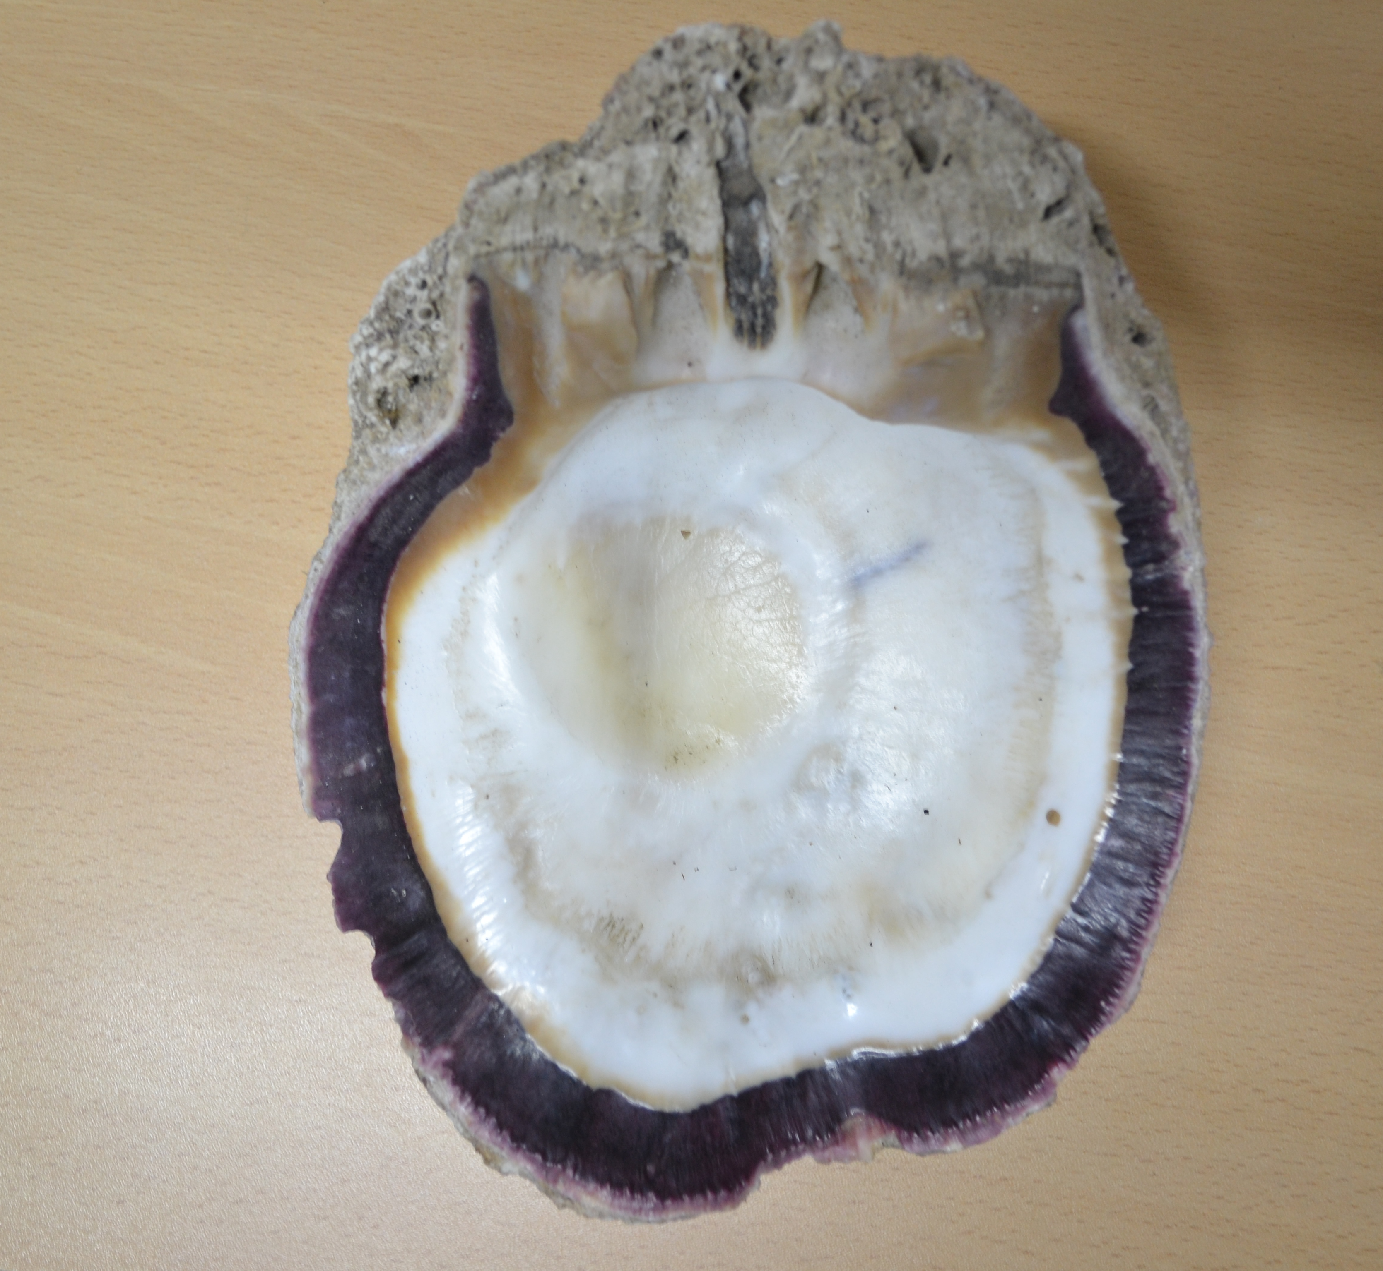
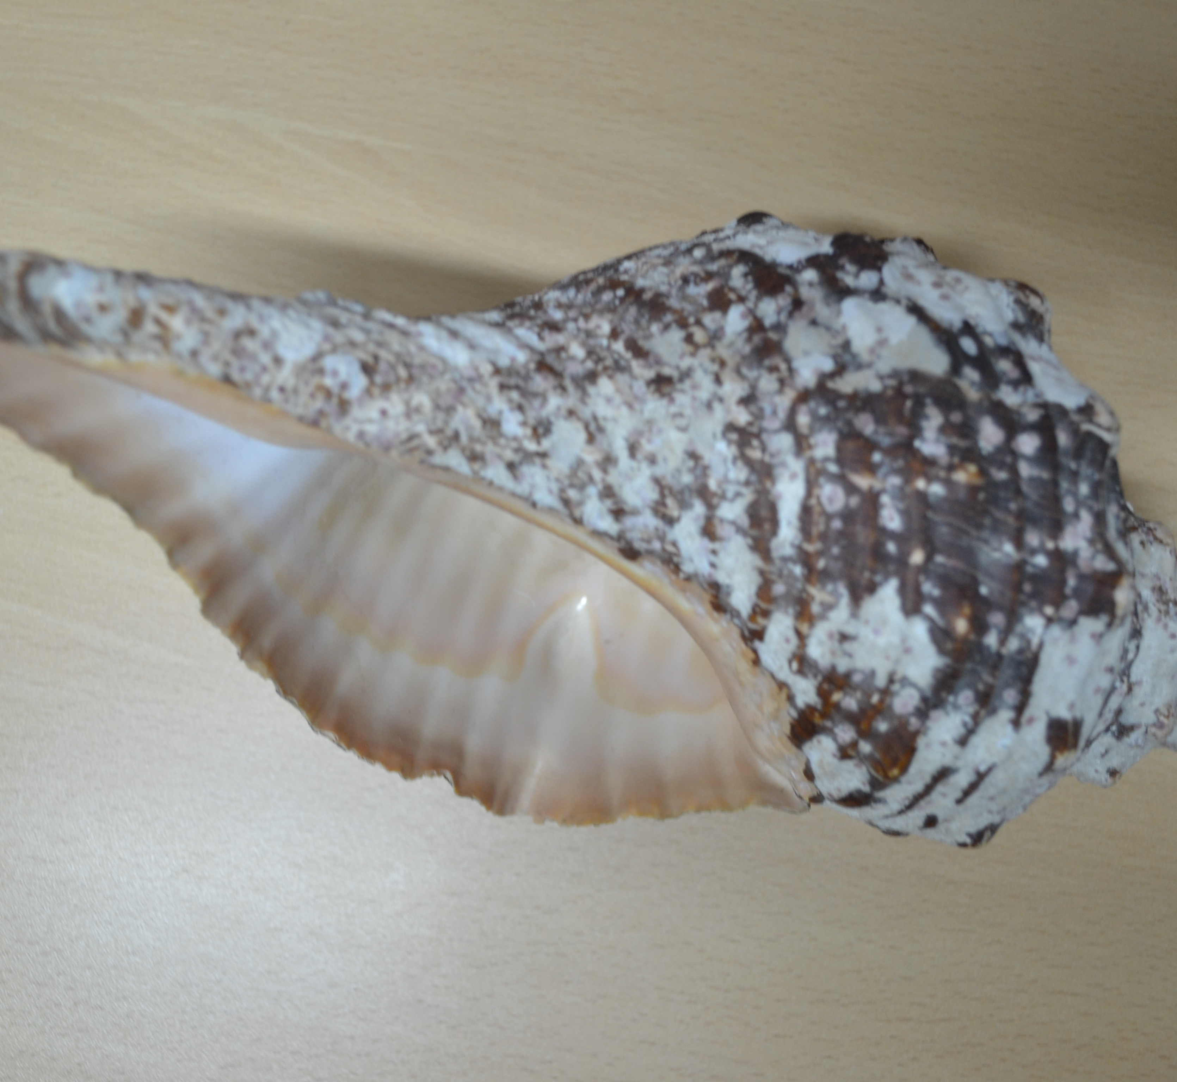
DESCRIPCIÓN DEL ESPACIO CULTURAL
INTERCAMBIO-SPONDYLUS P.
CONUS

Slide 7
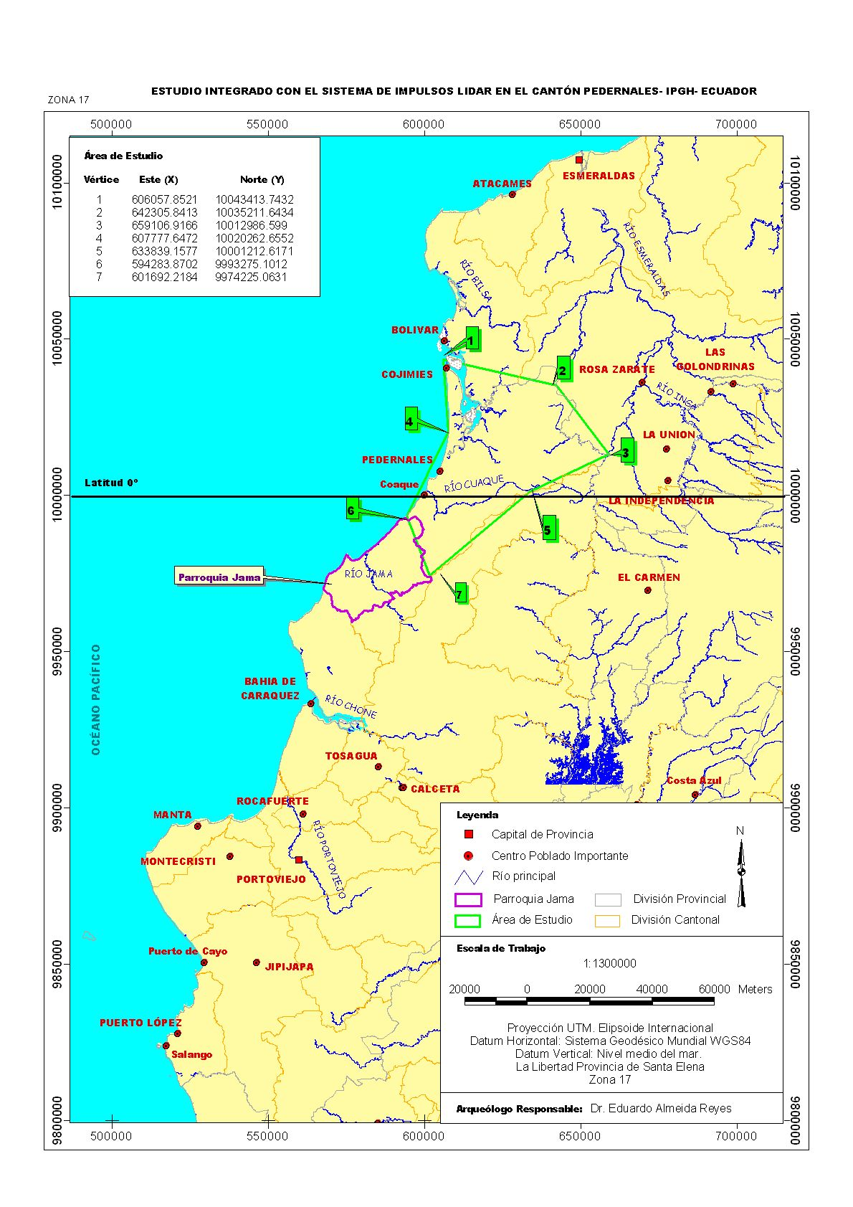
ÁREA DE INVESTIGACIÓN
Provincia de Manabí
Cantón Jama
Superficie imágenes LIDAR:2203.54 km2

Slide 9
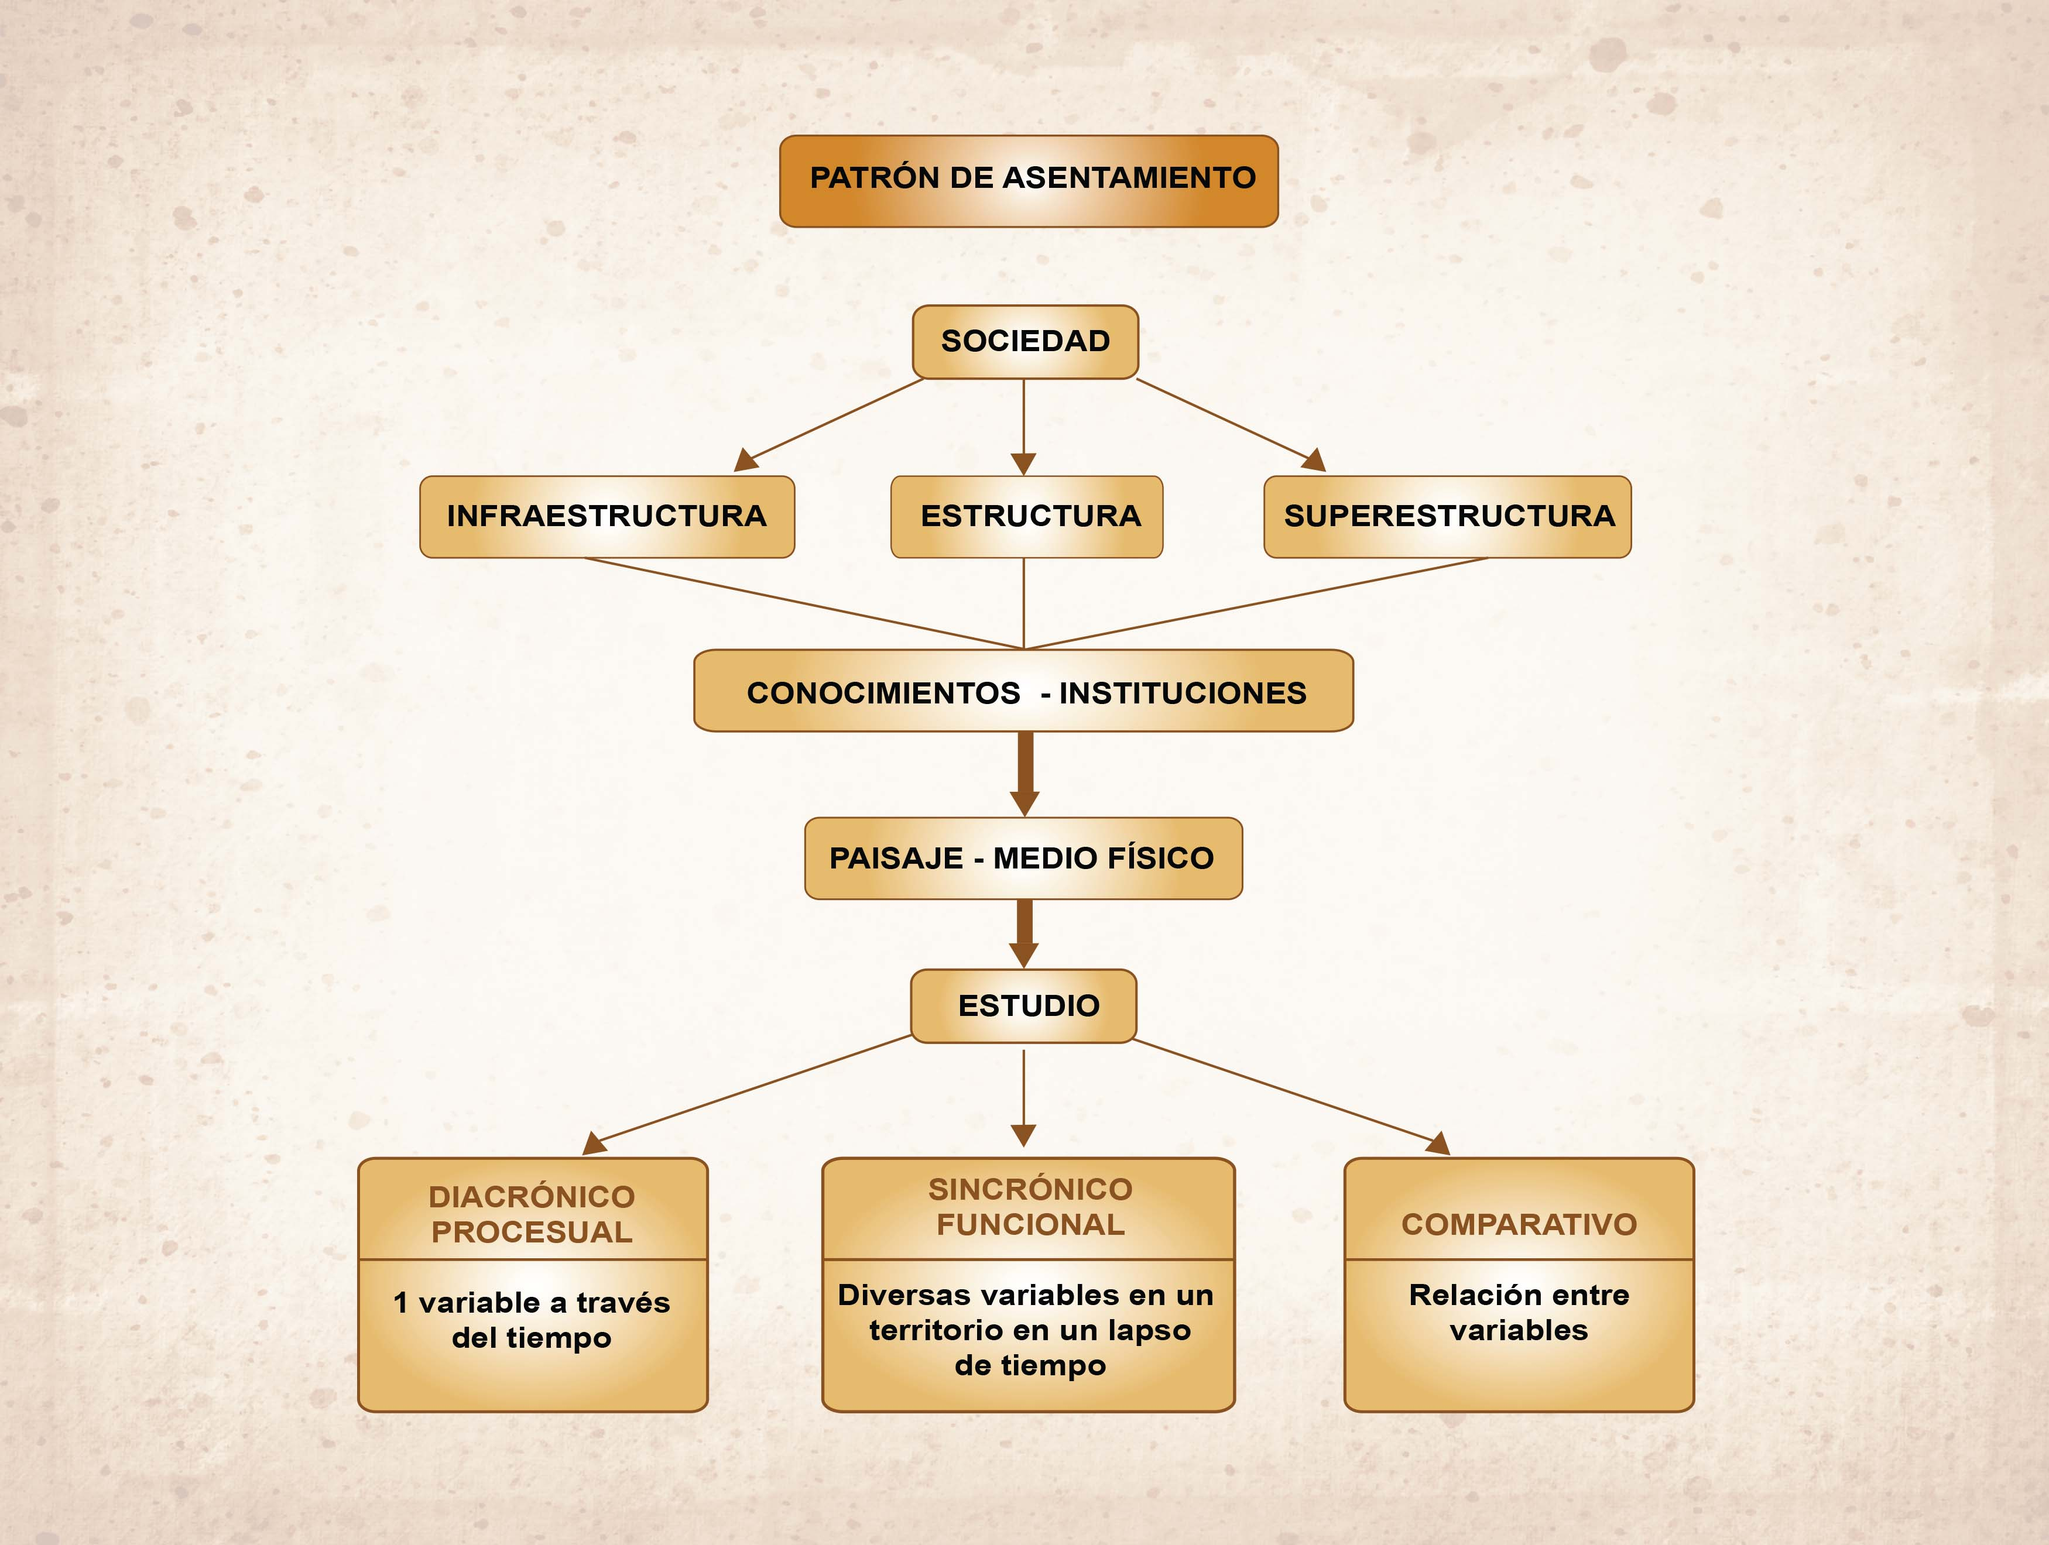

Slide 10
QUÉ ES EL PATRÓN DE ASENTAMIENTO
La manera en que las actividades culturales de un pueblo y sus instituciones sociales están distribuidas sobre el paisaje y las relaciones entre los sistemas sociales, tecnológicos e ideológicos.
MODELOS DE ANÁLISIS:
Diacrónico o Procesual: 1 variable a través del tiempo
Sincrónico o Funcional: diversas variables en un territorio y en un tiempo determinado
Comparativo: relación entre factores ambientales y culturales

Slide 11
FASE 1
EVALUACIÓN HISTÓRICA DE ÁREA DE ESTUDIO, A FIN DE IDENTIFICAR OCUPACIONES ANTIGUAS.
METODOLOGÍA:
BIBLIOGRAFÍA,
CARTOGRAFÍA,
CRÓNICAS

Slide 12
FASE 2
CAPTURA DE IMÁGENES LIDAR EN ÁREA SELECCIONADA
.
METODOLOGÍA
Levantamiento de la información: IGM
Procesamiento y restitución de imágenes: IGM
Interpretación: equipo de trabajo proyecto

Slide 13
FASE 3
VERIFICACIÓN DE CAMPO DE INFORMACIÓN ARQUEOLÓGICA
LEVANTAMIENTO DE INFORMACIÓN GEOGRÁFICA EN CAMPO
MAPAS TEMÁTICOS
METODOLOGÍA
Prospección arqueológica
Registro
Mapeo

Slide 14
FASE 4
COMISIÓN HISTORIA
COMISIÓN DE GEOGRAFÍA
COMISIÓN DE CARTOGRAFÍA
Generación de informes

Slide 15
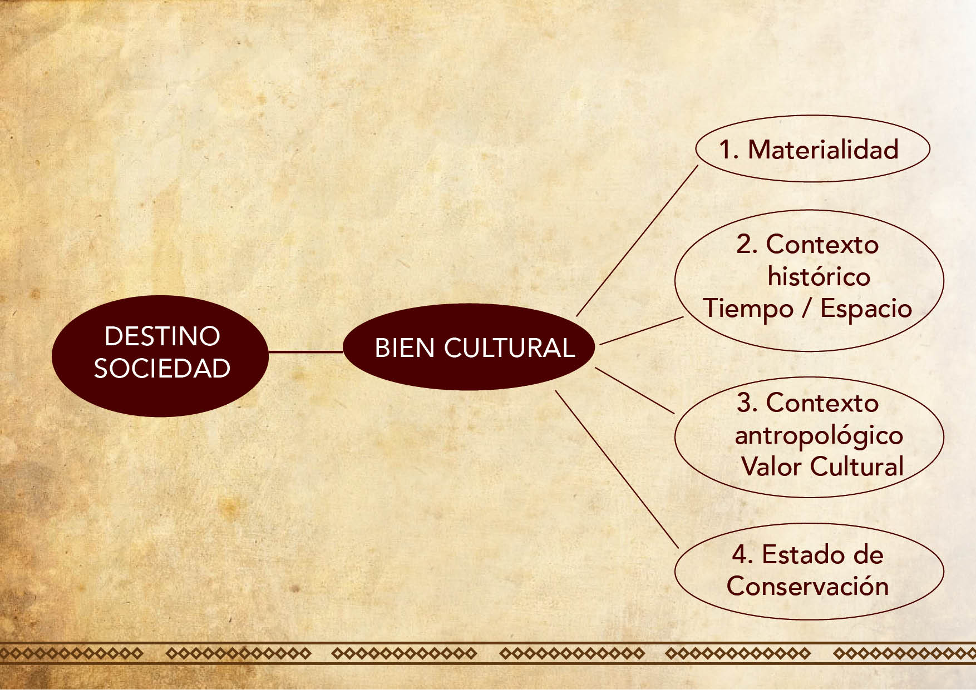
PATRIMONIO CULTURAL

Slide 16
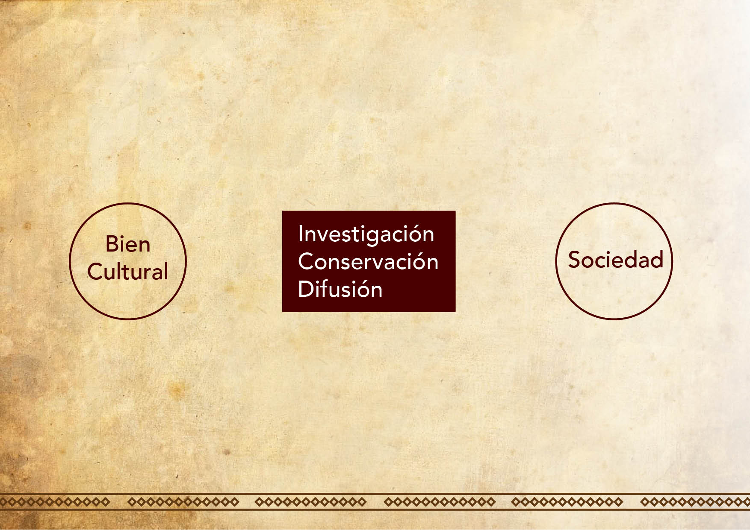

Slide 17
IDENTIDAD
SENTIDO DE PERTENENCIA
SENTIDO DE LEALTAD
SENTIDO DE PARTICIPACIÓN

